Slide 1


车轮识别视觉方案（2D）
►
VISION PLAN

Slide 2
目录：
一．项目描述 二．项目验证
三．配置清单 四．逻辑流程
五. 评估结果&注意事项 六．售后服务说明

Slide 3

一．
项目描述
●产品名称：车轮
●识别内容：气孔角度
●产品材质：金属
●产品颜色：银色
●检测区域(mm*mm)：600.0 * 600.0
●最小识别特征大小(mm)：1.5
●最大工作距离(mm)：不限制
●最小工作距离(mm)：不限制
●来料方式：静止拍摄
●识别节拍(pcs/min)：不限制
●识别时产品运动速度(m/s)：0
●工作距离(mm)：1642
方案布局图

Slide 4

二．
项目验证
参数名称 | 参数值
智能相机型号 | MV-SC6016C-00C-NNN/V2
智能相机类型 | 智能相机
相机接口类型 | Gigabit Ethernet(1000Mbit/s)
相机像素 | 1408 * 1024
镜头型号 | FA1213A
镜头品牌 | CHIOPT
镜头焦距 | 12mm
镜头接口 | C
A(工作距离) = 1642mm, B(视野宽度) = 484mm, C(视野长度) = 665mm
视野图

Slide 5
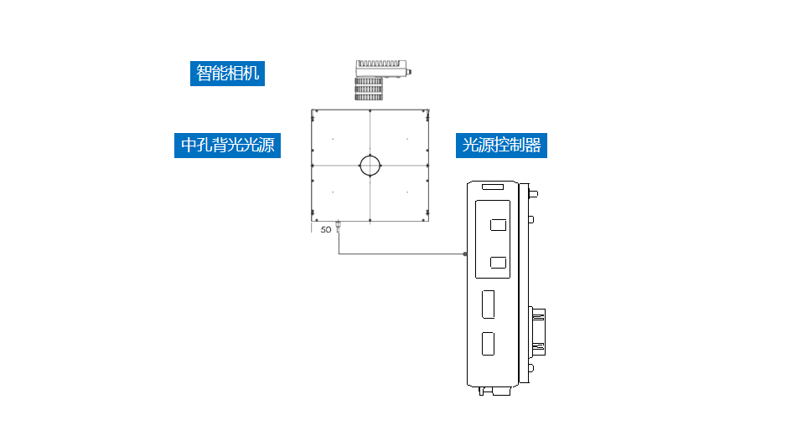
三．
配置清单
系统构成

Slide 6

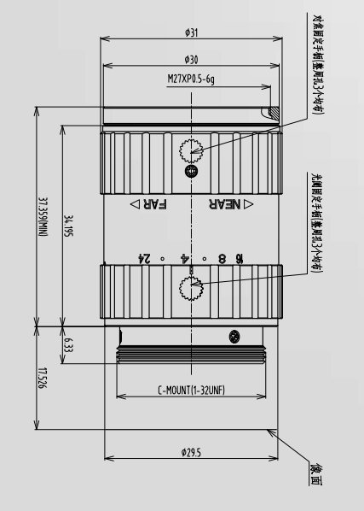

三．
配置清单
尺寸图
相机尺寸图
光源尺寸图
镜头尺寸图

Slide 7
三．
配置清单
序号 | 名称 | 型号 | 单位 | 数量 | 厂家
1 | 智能相机 | MV-SC6016C-00C-NNN/V2 | 台 | 1 | hikvision
2 | 镜头 | FA1213A | 个 | 1 | CHIOPT
3 | 光源 | OPT-FLA610570K | 个 | 1 | OPT
4 | 工控机 | - | 台 | 1 | -
5 | 显示器 | - | 台 | 1 | -
6 | 软件 | SCMVS | 套 | 1 | hikvision

Slide 8
四．
逻辑流程
逻辑流程
├── 图像采集
│ ├── 相机参数设置
│ │ - 配置相机分辨率以满足最小识别特征1.5mm的精度要求
│ │ - 设置曝光时间避免金属表面反光导致的过曝
│ │ - 启用自动白平衡补偿银色金属的反射特性
│ ├── 光源控制
│ - 采用环形背光增强气孔边缘对比度
│ - 设置光源亮度为80%以平衡金属反光与细节可见性
├── 预处理
│ ├── 灰度化处理
│ - 将RGB图像转换为单通道灰度图像
│ ├── 直方图均衡化
│ - 增强金属表面与气孔区域的灰度差异
│ ├── ROI区域设置
│ - 绘制600×600mm检测区域（四边形ROI）
│ - 添加屏蔽区域排除车轮边缘干扰
├── 气孔角度检测
│ ├── 边缘检测
│ - 使用直线有无工具定位气孔边缘
│ - 设置直线灵敏度为70%以过滤噪声
│ ├── 角度测量
│ - 应用直线角度工具测量气孔边缘夹角
│ - 配置角度范围阈值（±5°容差）
│ ├── 结果验证
│ - 通过点线测量工具校验角度计算准确性
│ - 设置垂直距离容差范围0.2mm
├── 结果处理
│ ├── 状态判定
│ - 根据角度测量结果输出OK/NG状态

Slide 9
四．
逻辑流程
│ ├── 数据记录
│ - 存储每次检测的角度值（保留两位小数）
│ ├── 可视化标注
│ - 在预览窗口显示角度数值及判定结果
├── 通信处理
│ ├── Modbus输出
│ - 通过DO信号输出NG报警信号
│ ├── TCP/IP通信
│ - 将检测数据上传至MES系统（IP:192.168.1.100）
└── 统计处理
├── 缺陷统计
- 按班次统计气孔角度超差次数
├── 趋势分析
- 生成每日角度分布直方图

Slide 10
五．
评估结果&注意事项
05 评估结果 & 注意事项
现场环境
相机安装
物料一致性
风险点：强光干扰或金属反光影响图像质量
解决方案：采用环形背光源并设置亮度为80%，避免过曝
风险点：工作距离过大导致图像模糊
解决方案：确保相机与被测物之间无遮挡，校准镜头焦距至12mm清晰成像
风险点：车轮表面氧化或涂层差异影响气孔识别
解决方案：定期校准图像处理参数，增强灰度对比度以适应表面变化

Slide 11
六．售后服务说明
该设备上线后使用初期，我们会派专人进行全程跟踪： 处理解决可能发生的设备异常； 对现场人员进行培训指导。 设备交付后：售后服务一年。 若客户提出设备升级需求，我们会及时为您提供升级新方案。
联系我们： 邮箱：image@ytzrtx.com 电话：0535-2162897 地址：烟台致瑞图像技术有限公司

Slide 12
THANKS

